Slide 1
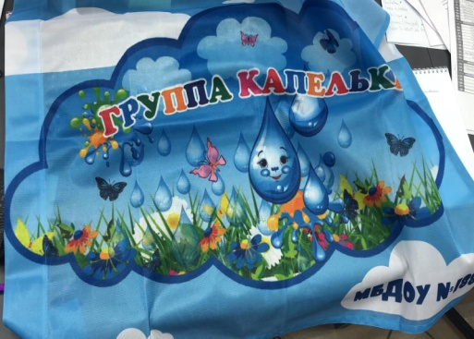
Фотоколлаж «Среда как третий педагог»
МБДОУ г. Иркутска
детский сад№188
Воспитатель: Тычинина Наталья Александровна

Slide 2
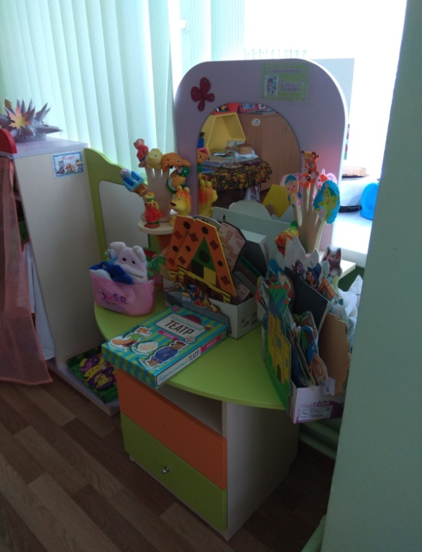
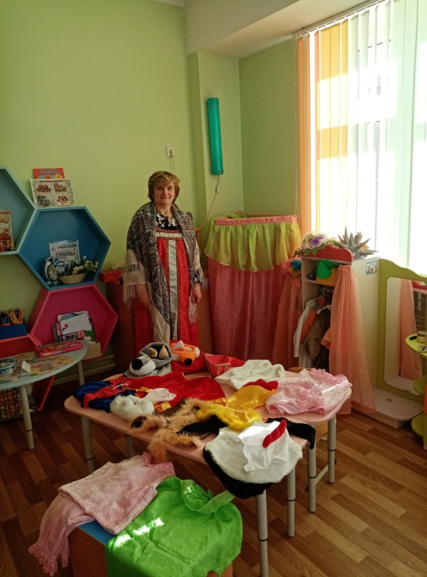
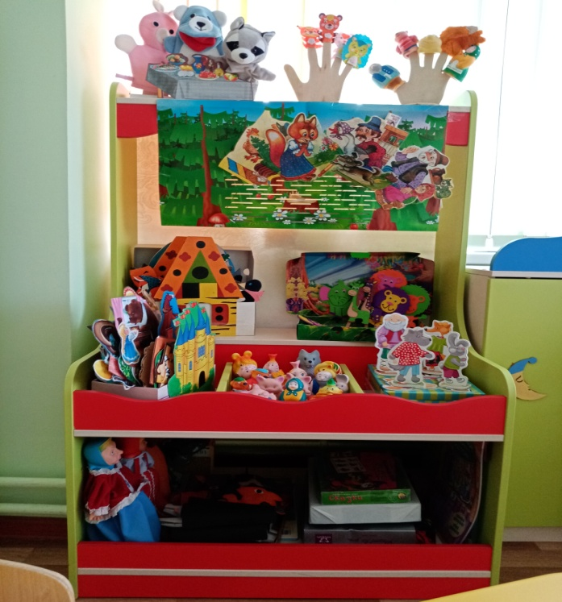
Центр театрализованной деятельности
Театр – это волшебный мир.
Он дает уроки красоты, морали
и нравственности.
А чем они богаче, тем успешнее
идет развитие духовного мира
детей…» (Б. М. Теплов)
Театральный уголок – важный объект развивающей среды, поскольку именно театрализованная деятельность помогает сплотить группу, объединить детей интересной идеей, новой для них деятельностью. В театре дошкольники раскрываются, демонстрируя неожиданные грани своего характера. Робкие и застенчивые становятся уверенными и активными
В Театральном уголке сосредоточен весь наработанный материал, а также ширмы для показа кукольного, теневого театров, кроме этого имеются мини-костюмерная и мини-гримёрная

Slide 3
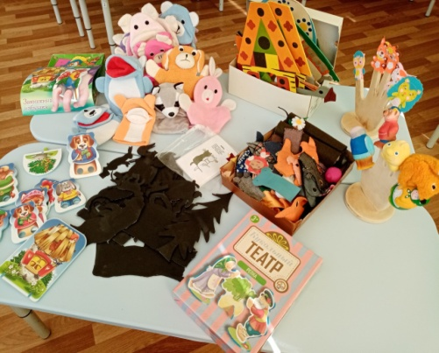
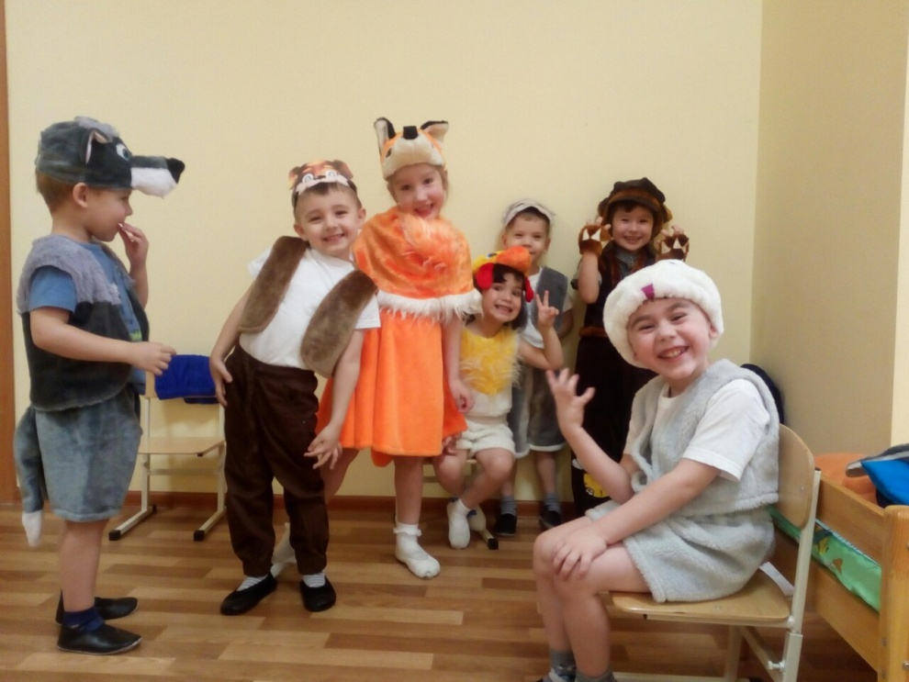
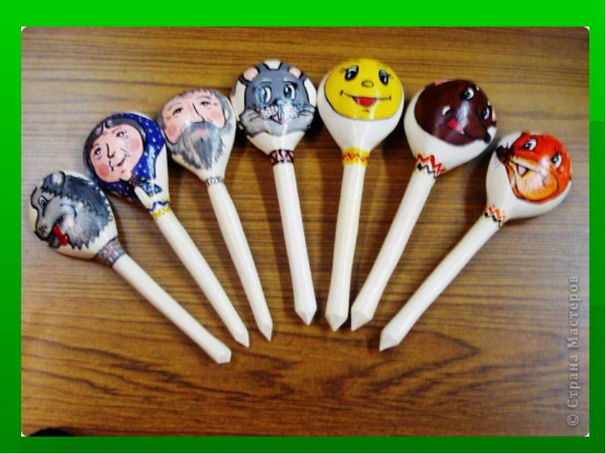
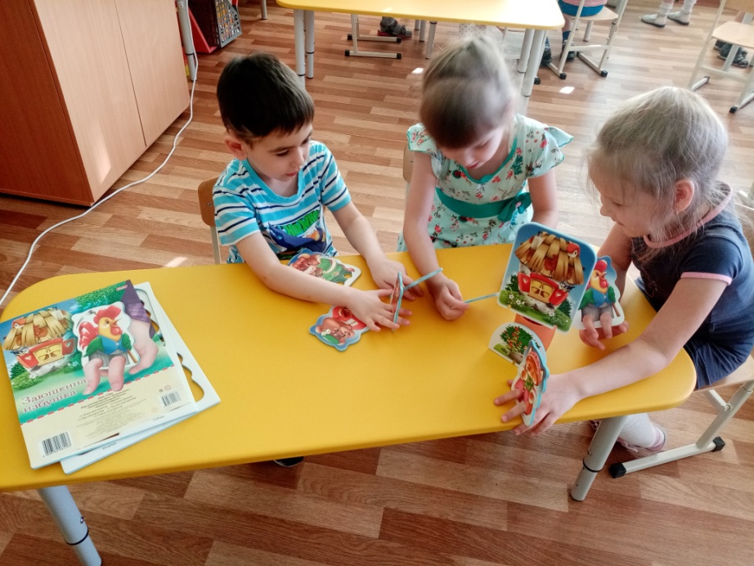
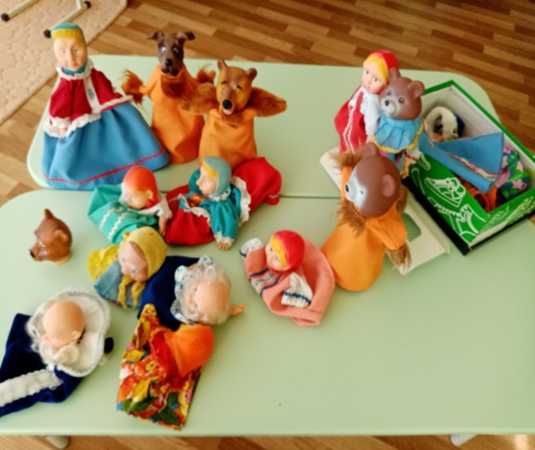

Slide 4
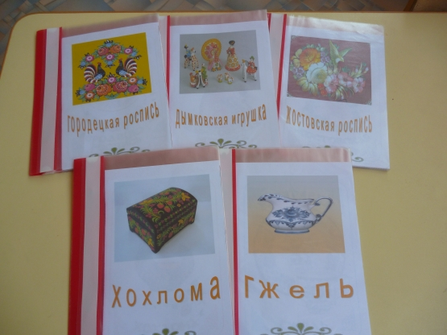
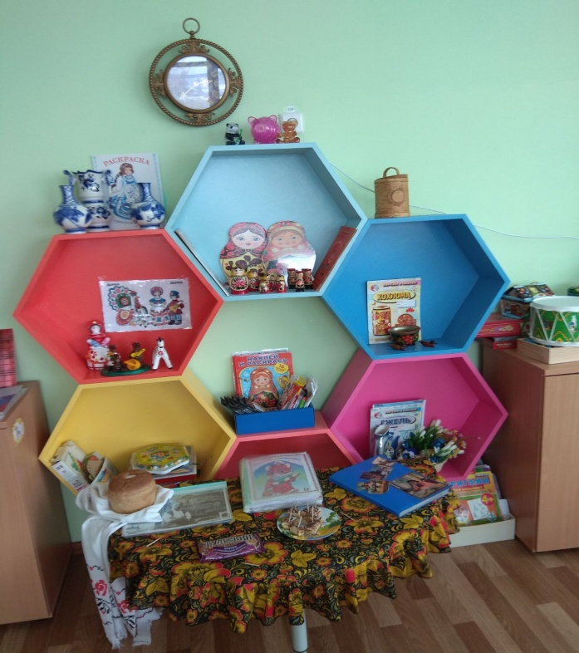
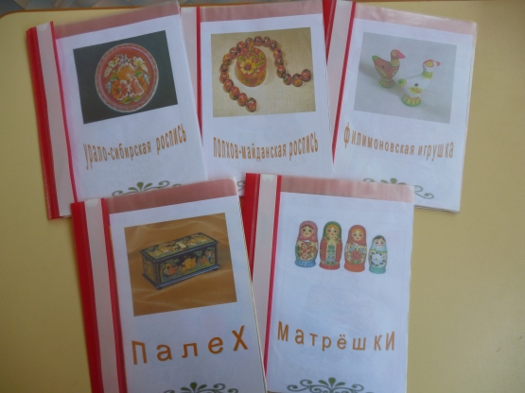
Центр художественного творчества
Изобразительная деятельность, включающая рисование, лепку и аппликацию, является самым интересным видом деятельности детей дошкольного возраста. Она позволяет ребенку отразить в изобразительных образах свои впечатления об окружающем, выразить свое отношение к ним. Поэтому созданы благоприятные условия для развития эстетического и эмоционального восприятия искусства.

Slide 5
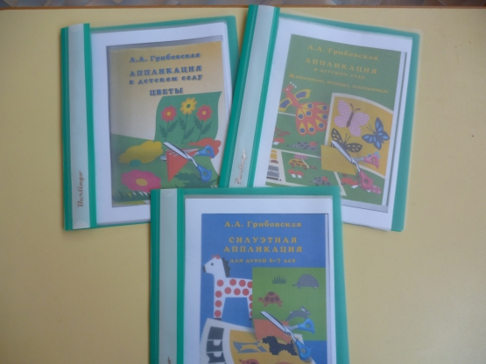
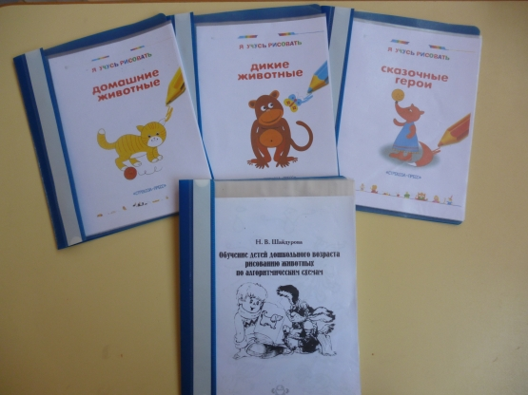
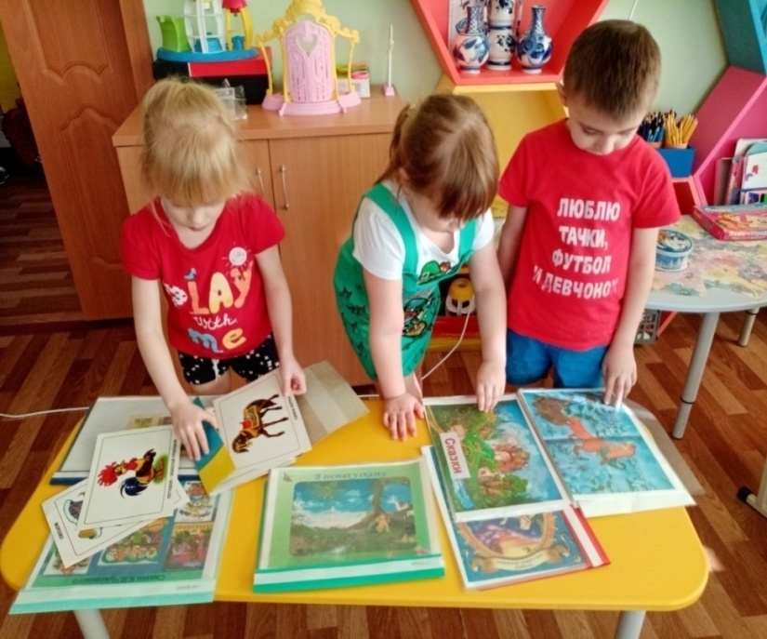
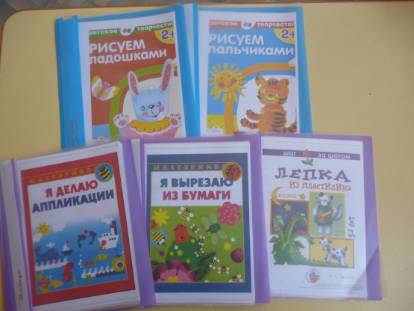
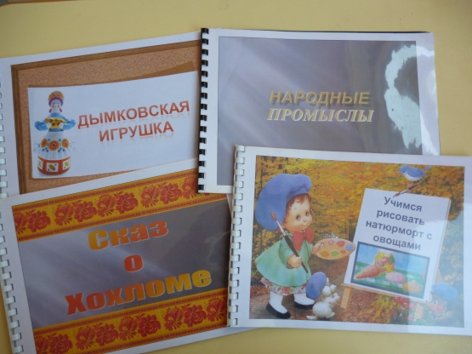
Дидактический материал:
Раскраски с образцами. Тематические раскраски.
Образцы декоративно-прикладного искусства (по программе, иллюстрации и альбомы по данной теме для рассматривания.
Репродукции картин, скульптуры малых форм.
Схемы последовательного рисования предмета.
Пооперационные карты, отражающие последовательность действий по созданию образа из бумаги, глины, и других материалов.
Дидактические игры для развития творческих способностей.

Slide 6
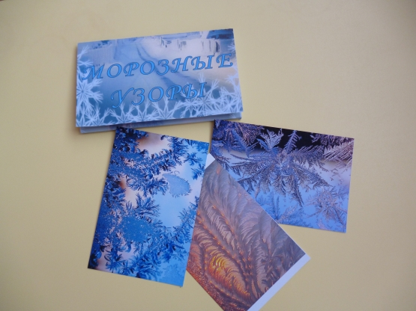
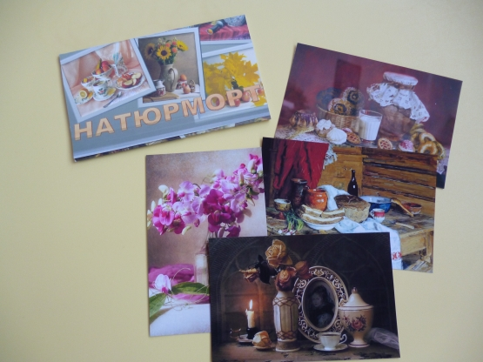
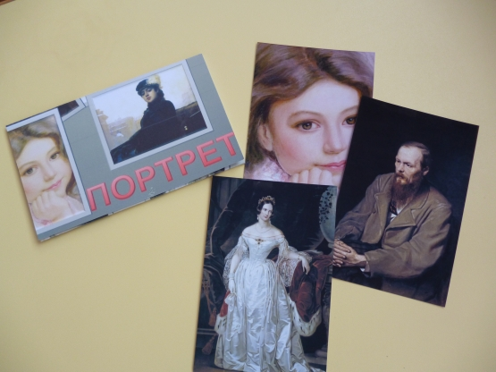
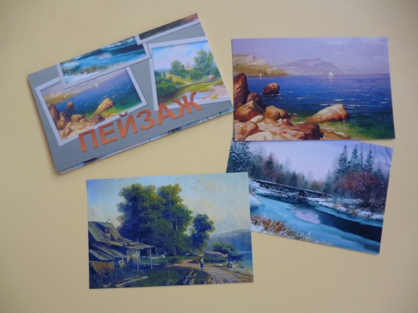
Знакомство с живописью

Slide 7
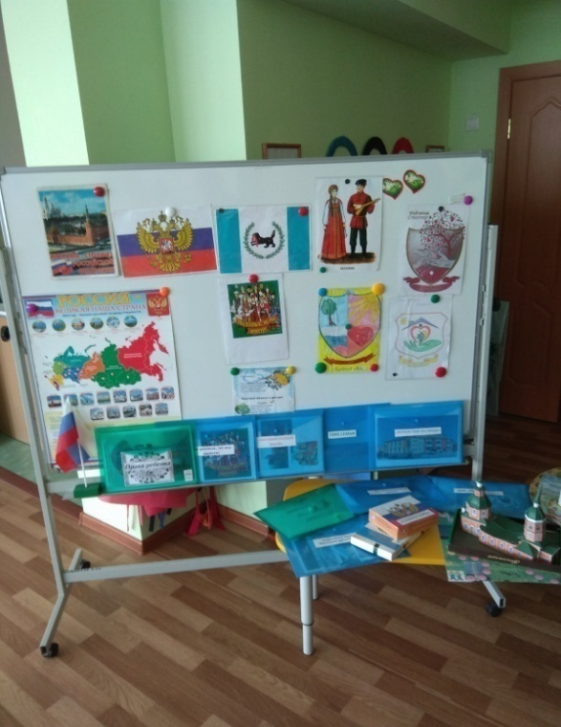
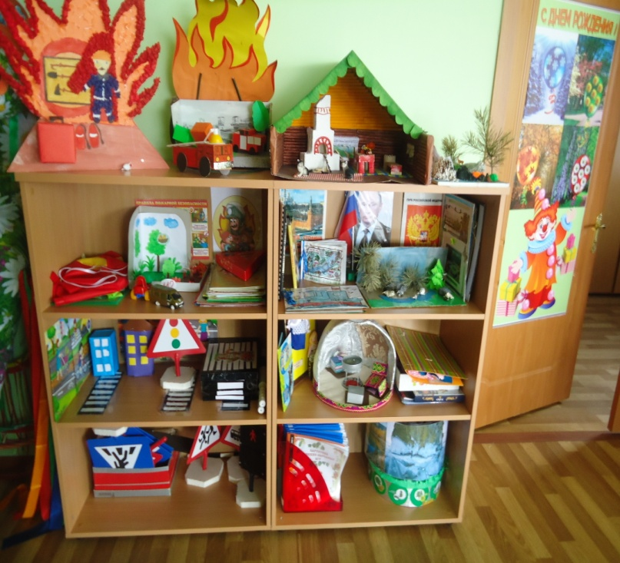
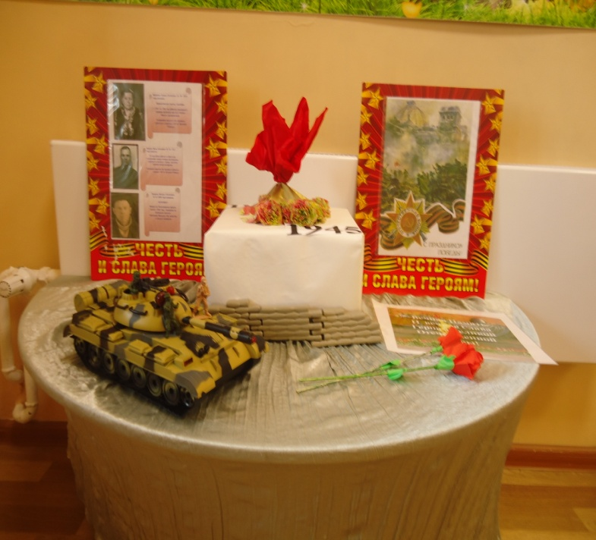
ЦЕНТР ПАТРИОТИЧЕСКОГО ВОСПИТАНИЯ
Для того, чтобы воспитать гражданина и патриота своей страны, который будет уважать и любить свою Родину, необходимо уже начиная с детского сада прививать любовь к своей Отчизне. Патриотическое воспитание дошкольников направлено на решение таких задач как: воспитание любви к родной стране и малой Родине, ознакомление детей с символами России, приобщение детей к русским народным традициям, знакомство с государственными праздниками. Для реализации этих задач, создан в группе центр патриотического воспитания. Его оформление и насыщенность материалом позволяет воспитывать в малышах любовь к Родине.

Slide 8
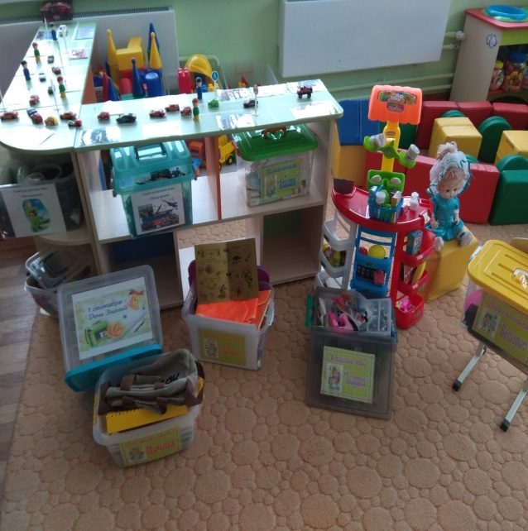
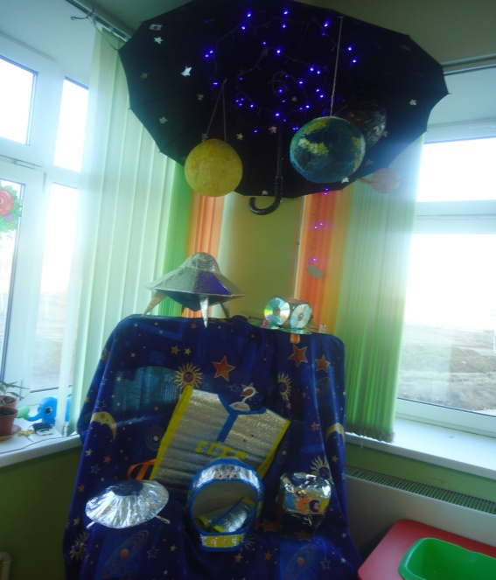
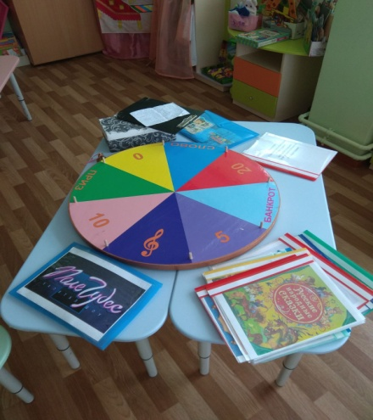
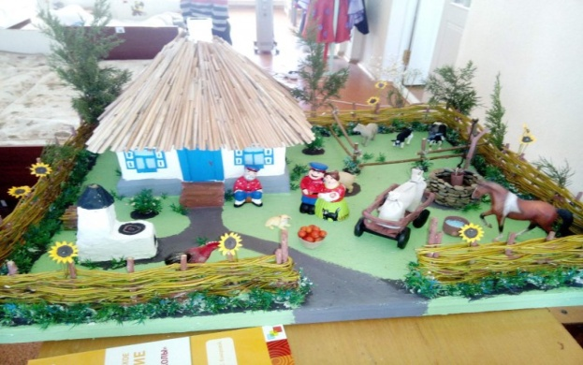

Slide 9
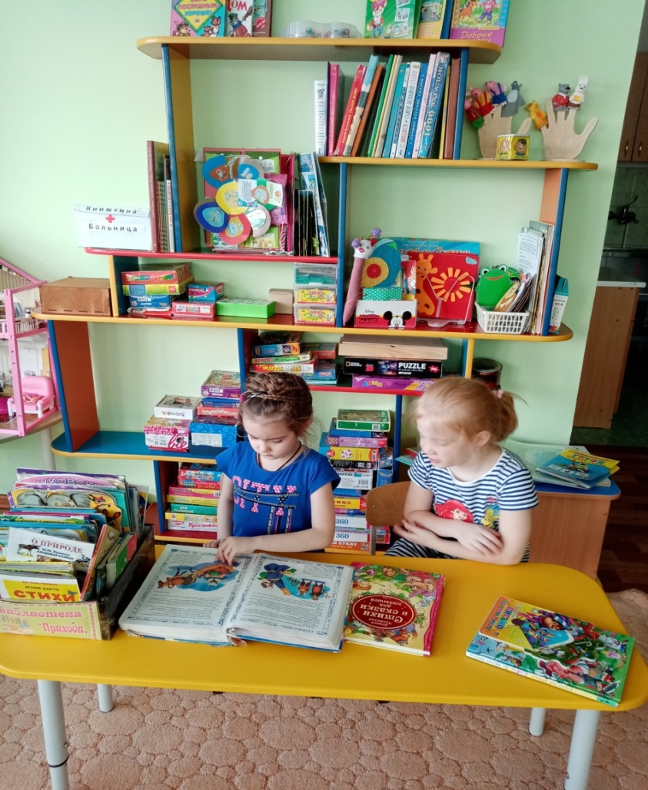
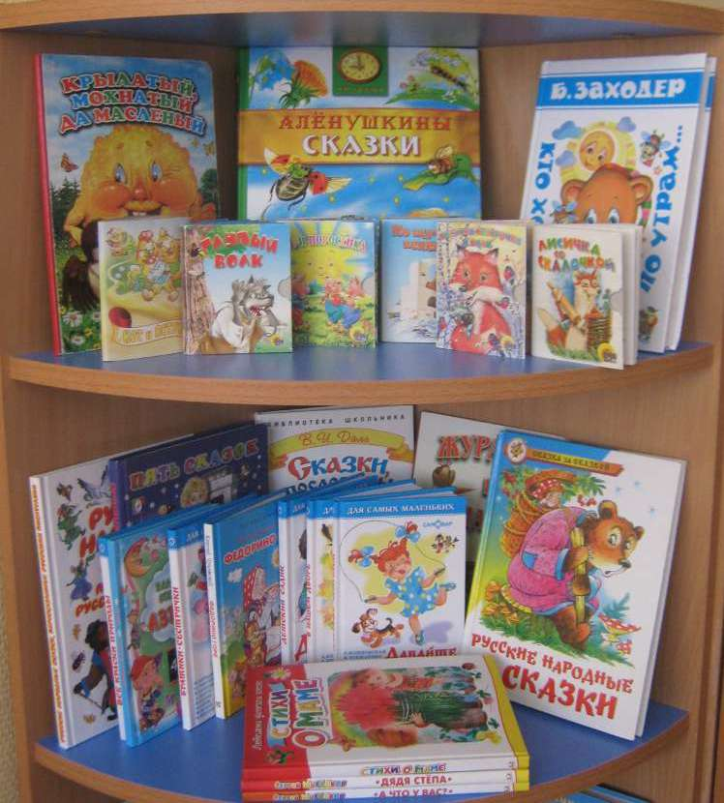
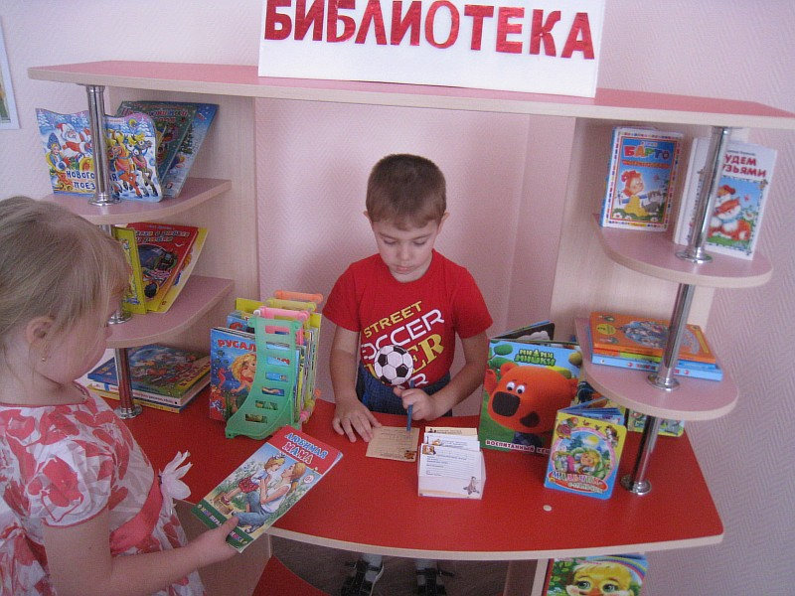
Книжный центр –необходим в каждой группе; дает возможность общаться с книгой; прививает детям навыки культуры общения и обращения с книгой, а содержание и размещение зависит от возраста и роста детей.
Центр может быть не парадным, а рабочим.
Его цель – не быть ярким, праздничным украшением группы, а дать возможность
общаться с книгой
Замечательный французский писатель и библиофил А.Франс говорил:
“Истинного любителя я узнаю с первого взгляда, уже по
одному тому, как он касается книги. ” (Франс А.)

Slide 10
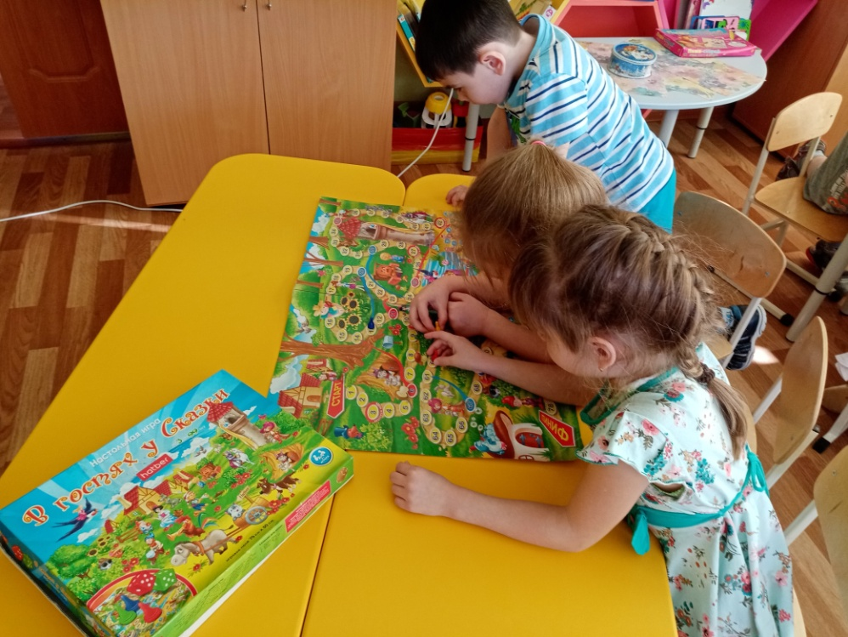
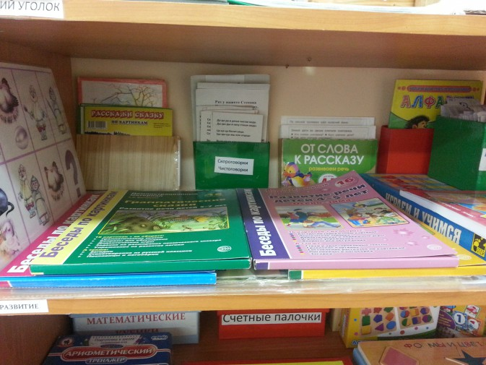
– В книжном центре размещены издания хорошо знакомые детям, с яркими, крупными иллюстрациями книги.
– Предпочтение отдается книжкам-картинкам, книжкам-игрушкам (с встроенными в книжные листы фигурками животных, игрушек, сказочных персонажей, с двигающимися частями чего-либо, книжкам разного формата (книжки-половинки, книжки-четвертушки, книжки-малышки, книжкам-малышкам, книжкам-вырубкам
(обложка и листы вырублены по контуру какого-либо предмета, книжкам-панорамам (книжка оживляется
с помощью приведенных в действие фигурок и декораций, музыкальным книгам (с голосами животных,
песенками сказочных героев и т. п., книгам-элерманам (книжки в картонном переплете с картонными страницами,книгам с надувными страницами.
– Кроме книг, в уголке книги находится отдельные картинки, наклеенные на плотную бумагу, и небольшие альбомы для рассматривания на близкие для детей темы («Игрушки», «Игры и занятия детей»,
«Домашние животные» и др.).

Slide 11
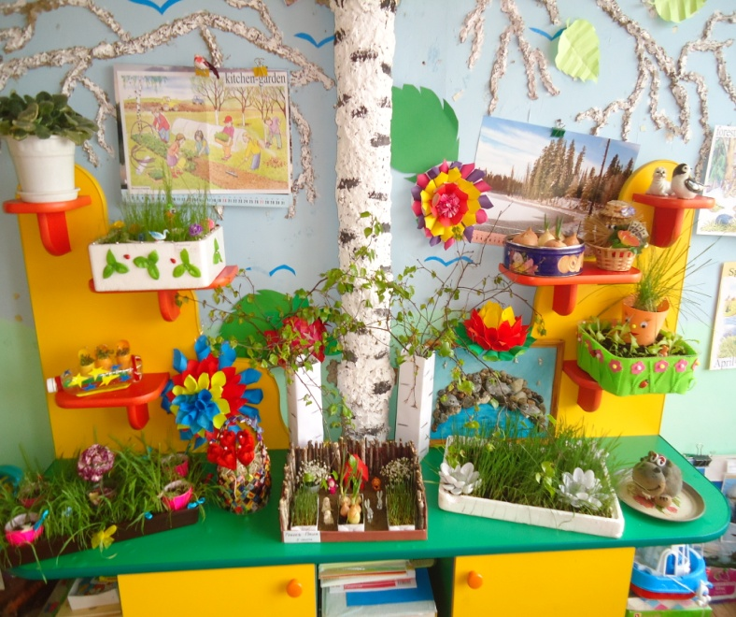
Центр природы
Оформление уголка природы в групповой комнате требует от воспитателя знаний программы и методики ознакомления детей с природой, а также эстетического вкуса. Кроме того, он должен сам любить природу, бережно относиться к комнатным растениям. Но, не наличие уголка в группе сделает процесс ознакомления воспитанников с природой эффективным, а организация деятельности по его наполнению и использованию в ходе воспитательно- образовательной работы.

Slide 12
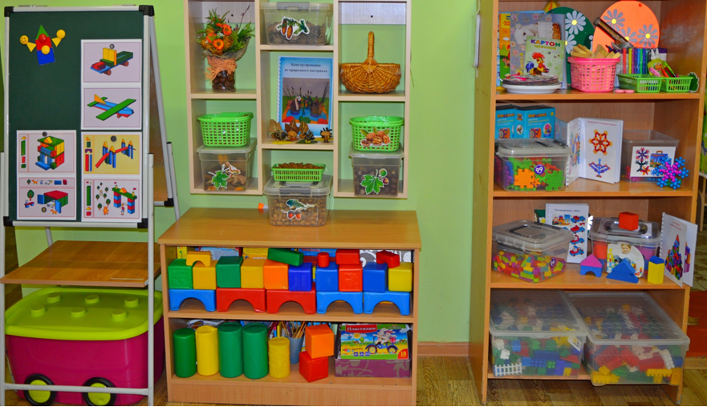
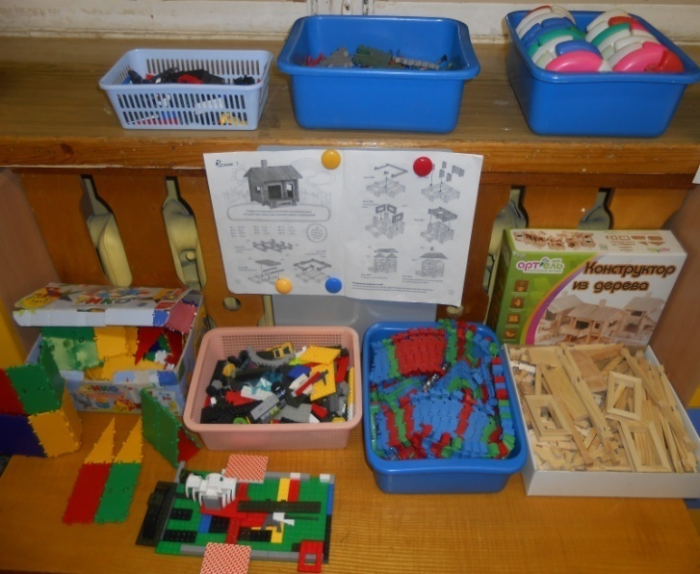
Центр конструирования
Центр содержит достаточное количество строительного материала разных размеров, игрушки для обыгрывания построек, конструкторы разных видов, природный и бросовый материал и др.
Все материалы находятся в доступном месте для детей, систематически проводится ремонт, обработка материала.
Достаточное количество материала для свободного выбора детей; периодическая сменяемость материала.
Возможность переносить материал в любое удобное место группы.
Использование строительного материала, конструкторов, природного и бросового материала в различных видах детской деятельности.
Все материалы соответствуют требованиям безопасности, надежности их использования.

Slide 13
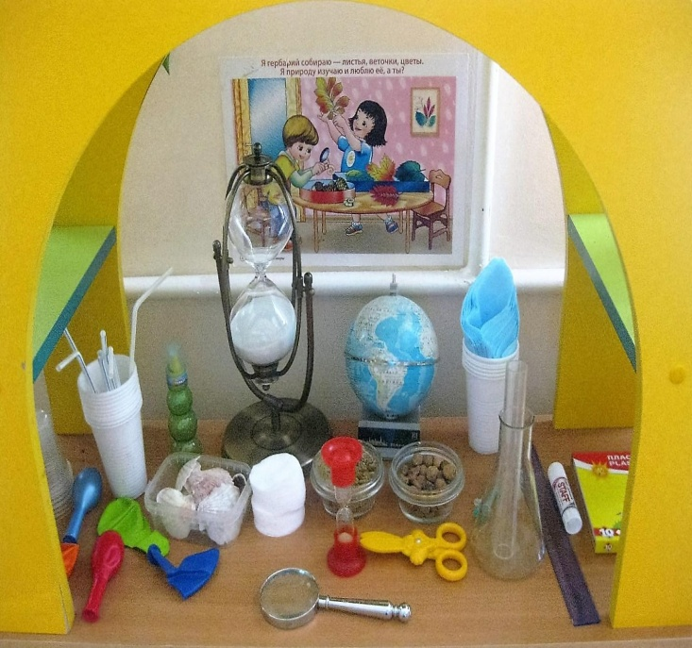
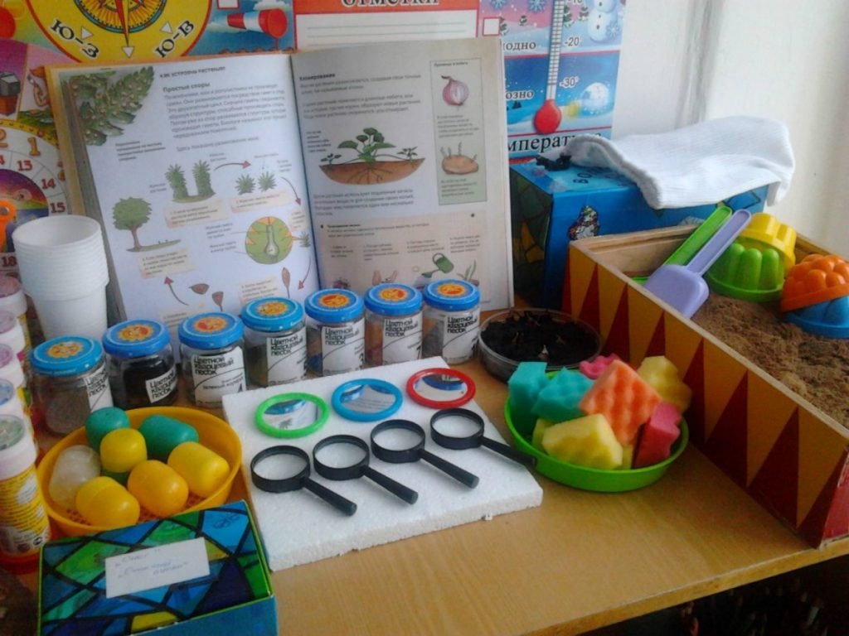
Центр Мини-лабораториия "Любознайки".
Центр предназначен, как для организованной, так и для самостоятельной исследовательской деятельности детей. Организовано место для хранения приборов и материалов, а так же место для проведения опытов которые повышают познавательный интерес, активизируют мыслительные процессы.
Материалы, находящийся в центрах экспериментирования соответствует особенностям развития детей. Также, имеется материал и оборудование для проведения более сложных экспериментов, с учётом дальнейшего развития. Наши воспитанники с удовольствием играют, экспериментируют, познают.

Slide 14
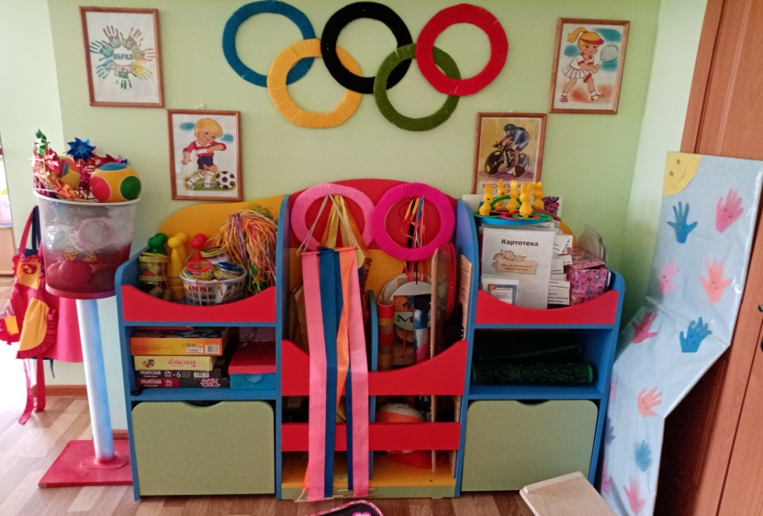
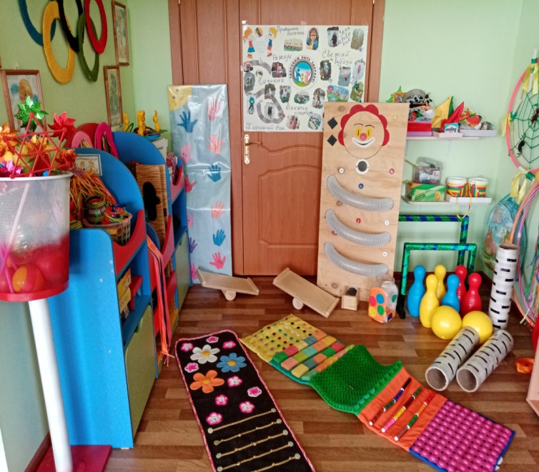
центр физического развития
Доступная предметно-пространственная среда для каждого ребенка: разного пола, роста, особенностей здоровья.
Все спортивное оборудование, находящееся в физкультурном центре из легкого моющегося материала и регулярно
осуществляющиеся .
Эстетично оформлен, соответствует возрасту детей и требованиям программы, обеспечивает свободный выбор и доступ детей.
Материалы, из которых изготовлено оборудование, отвечает гигиеническим требованиям и экологически чистыми и прочным.
Приветствуется наличие символики физкультуры и спорта.

Slide 15
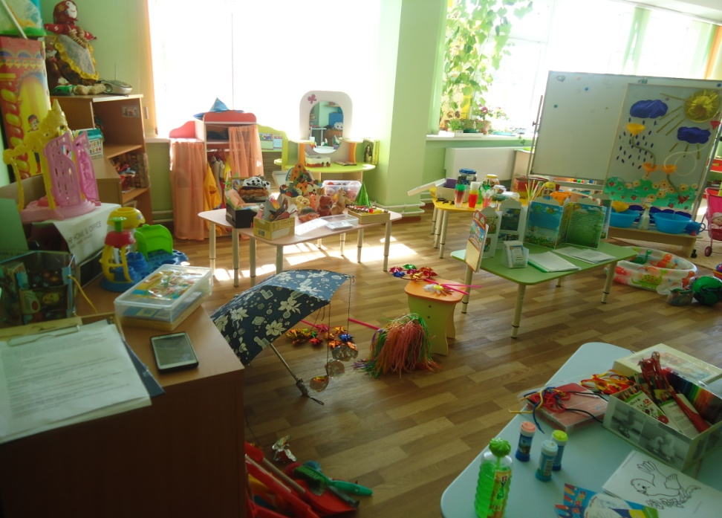
Перечень спортивного оборудования, инвентаря и дидактических материалов имеющий в оснащении центра физического развития в групповом помещении:
1. Картотеки.
2. Инвентарь для музыкально-ритмического сопровождения при проведении утренней гимнастики,
физкультминуток и отработки строевых упражнений.
3. Инвентарь для релаксации.
4. Дидактические игры.
5. Инвентарь для профилактики плоскостопия и развития моторики рук.
6. Инвентарь для игр и упражнений с прыжками, для подлезания-перелезания.
7. Для игр и упражнений с бросанием, ловлей, метанием.
8. Оборудование, инвентарь и игры для занятий на улице

Slide 16
Спасибо за внимание

